Slide 1
第12单元 Java泛型编程与集合框架

Slide 2
第12.1课 泛型

Slide 3
12.1.1 泛型基础
1. 问题的提出
泛型（generics）就是泛指任何类型或多种类型，用于在设计时类型无法确定的情形。
例12.1 要管理学生成绩，可是学生成绩应当采用什么类型定义呢？下面是评定学生成绩的几种方法。
• 百分制，有时要用到小数，采用float或double类型。
• 5分制，可以采用int类型。
• 等级制： A、B、C、D，可以采用字符类型。
• 两级制：通过、不通过，可以采用boolean类型。
• 评语制：优秀、良好、中、差，或可以采用字符串类型。
这是一个看起来简单，但又不好解决的问题。

Slide 4
12.1.1 泛型基础（续）
1）基于Object类型的解决方案
Java对此不是无能为力，类型的“老祖宗”Object类就可以解决这个问题。
Object
Number
向上转型
Float
Integer
Character
Boolean
自动装箱
float
int
char
boolean
String
88.8
4
B
true
良好

Slide 5
12.1.1 泛型基础（续）
【代码12-1】 使用Object类定义。
在应用程序中必须要进行自动拆箱的转换
1 public class Grade {
2 private Object studGrade;
3
4 public void setStudGrade(Object sGrade) {
5 this.studGrade = sGrade;
6 }
7
8 public Object getStudGrade() {
9 return studGrade;
10 }
11 }

Slide 6
12.1.1 泛型基础（续）
【代码12-2】使用Object类定义的测试类。
1 public class GradeDemo {
2 public static void main(String[] args) {
3 Grade g = new Grade();
4 // 自动装箱
5 g.setStudGrade(88.8f);
6 // 强制拆箱
7 float studGrade = (float) g.getStudGrade();
8 System.out.println("这个学生的成绩为：" + studGrade);
9 }
10 }
运行结果如下：
这个学生的成绩为：88.8
注意：如果不进行强制拆箱，就会导致错误。

Slide 7
12.1.1 泛型基础（续）
2）基于泛型的解决方案
【代码12-3】使用泛型定义。
1 /** 泛型类，T表示一个形式上的类型名 */
2 class Grade<T> {
3 private T studGrade;
4
5 public void setStudGrade(T sGrade) {
6 this.studGrade = sGrade;
7 }
8
9 public T getStudGrade() {
10 return studGrade;
11 }
12 }
13
14 public class GenericsDemo {
15 public static void main(String[] args) {
16 Grade<Float> g = new Grade<Float>();
17 // 自动装箱
18 g.setStudGrade(88.8f);
19 // 不需要强制拆箱
20 float studGrade = g.getStudGrade();
21 System.out.println("这个学生的成绩为：" + studGrade);
22 }
23 }

Slide 8
12.1.1 泛型基础（续）
说明：
（1）使用泛型比使用Object类更简洁、可靠。
（2）这里的<T>是一个形式上的类型，称为类型形式参数，所以泛型也称为类属，它表示后面岀现的“T”就是与这里同样的类型。其类型形式参数的名字与方法的形式参数的名字一样，仅起角色的作用，名字本身没有实质性意义。不过由于“T”是type的首字母，所以人们多用T。其实，用其他字母效果一样。
（3）一般的泛型类定义的格式如下。
[访问权限] class 类名<泛型标识1，泛型标识2，…>{ [访问权限] 泛型标识1 变量名表； [访问权限] 泛型标识2 变量名表； … [访问权限] 返回类型 方法名（泛型标识 参数名）{}； }

Slide 9
12.1.1 泛型基础（续）
（4）泛型类在实例化类的时候指明泛型的具体类型，即要在类名后加以具体类标识来定义对象的引用，格式如下。
泛型类中所有的泛型类型都将解释为“具体类型”；
类型参数化的角度：<泛型标识>——类型形参，<具体类型名>——类型实参
从Java7开始的菱形语法中，可以根据左侧的类型推出右侧的类型，所以右侧尖括号中的类型可以省略不写：
（5）泛型类定义的泛型，在整个类中有效。如果被方法使用，那么泛型类的对象明确要操作的具体类型后，所要操作的类型已经固定了。
（6）泛型的本质是参数化类型，也就是所操作的数据类型被指定为一个参数。泛型的类型参数只能是类类型，不能是简单类型。
（7）泛型有三种常用的使用方式：泛型类，泛型方法和泛型接口。
类名<具体类型名> 引用名 = new类名<具体类型名>( );
类名<具体类型名> 引用名 = new类名< >( );

Slide 10
12.1.2 泛型方法
例12.2 设计一个将数组的两个指定位置上的数据进行交换的方法。但是，数组是什么类型要到使用时才知道。这是一个泛型函数。
1 public class SwapArrayDemo {
2 /** 泛型方法 */
3 public <T> void swap(T[] array, int index1, int index2) {
4 T temp = array[index1];
5 array[index1] = array[index2];
6 array[index2] = temp;
7 }
8 }

Slide 11
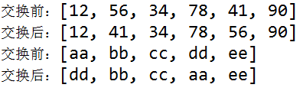
12.1.2 泛型方法（续）
测试
1 import java.util.Arrays;
2
3 /** 测试类 */
4 public class TestSwap {
5 /** 主方法 */
6 public static void main(String[] args) {
7 SwapArrayDemo d = new SwapArrayDemo();
8
9 Integer[] intArr = { 12, 56, 34, 78, 41, 90 };
10 System.out.println("交换前：" + Arrays.toString(intArr));
11 // 交换整型数组
12 d.swap(intArr, 1, 4);
13 System.out.println("交换后：" + Arrays.toString(intArr));
14
15 String[] stringArr = { "aa", "bb", "cc", "dd", "ee" };
16 System.out.println("交换前：" + Arrays.toString(stringArr));
17 // 交换字符串数组
18 d.swap(stringArr, 0, 3);
19 System.out.println("交换后：" + Arrays.toString(stringArr));
20 }
21 }

Slide 12
12.1.2 泛型方法（续）
说明：
（1）泛型方法的一般格式如下。
（2）泛型方法是指方法的参数是泛型，而不是方法的返回值。
（3）泛型方法，是在调用方法的时候指明泛型的具体类型。
（4）泛型方法可以让不同方法操作不同类型，且类型还不确定。与泛型类不同，泛型方法的类型参数只能在它所修饰的泛型方法中使用。
（5）泛型方法的方法头中返回值类型前必须含有用尖括号括起来，用来描述泛型的标记，如<T>，否则就不是泛型方法。
（6）方法的返回值是泛型的话，该方法不能被static修饰。因为被static修饰的方法不需要new对象就可以访问。而T泛型的具体类型是需要new对象的时候才指定的，两者是矛盾的。因此，如果静态方法要使用泛型的话，必须将静态方法也定义成泛型方法。
[访问权限] <泛型标识>返回类型 方法名（泛型标识 参数名）{ }

Slide 13
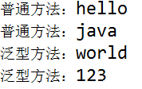
泛型类和泛型方法示例
/** 泛型类 */
class GenericClassMethod<T> {
/** 普通成员方法 */
public void printMsg(T msg) {
System.out.println("普通方法：" + msg);
}
/** 普通成员方法 */
public T getValue(T value) {
return value;
}
/** 泛型方法 */
public <T2> void showMsg(T2 msg) {
System.out.println("泛型方法：" + msg);
}
}
public class GenericTest {
public static void main(String[] args) {
GenericClassMethod<String> cm1 = new GenericClassMethod<>();
cm1.printMsg("hello");
System.out.println("普通方法：" + cm1.getValue("java"));
cm1.showMsg("world");
cm1.showMsg(123);
}
}

Slide 14
12.1.3 泛型接口
定义泛型接口的一般格式如下。
【代码12-5】定义一个泛型接口、并实现接口。
interface 接口名<泛型标识>{ }
1 public interface PrintInterface<T>
2 {
3 public void print(T t);
4 }
1 /** 实现类确定了类型 */
2 public class PrintImpl_1 implements PrintInterface<String> {
3 @Override
4 public void print(String t) {
5 System.out.println("print:" + t);
6 }
7 }

Slide 15
12.1.3 泛型接口（续）
1 /** 实现类类型不确定 */
2 public class PrintImpl_2<T> implements PrintInterface<T> {
3 public void print(T t) {
4 System.out.println("print:" + t);
5 }
6 }
1 /** 测试类 */
2 public class TestPrintImpl {
3 /** 主方法 */
4 public static void main(String[] args) {
5 PrintImpl_1 obj1 = new PrintImpl_1();
6 obj1.print("java");
7
8 PrintImpl_2<Integer> obj2 = new PrintImpl_2<Integer>();
9 obj2.print(6);
10 }
11 }

Slide 16
12.1.4 多泛型类
例12.3 在现实中有一些“键值对”数据。字汇表就是一种“键-值”对数据。class→类，object→对象。又如张三→32，李四→28等。许多情况下，并不知道键和值的类型。
【代码12-6】多泛型类演示。
1 /** 多泛型类 */
2 public class Key_Value<K, V> {
3 private K key;
4 private V value;
5
6 public void setKey(K key) {
7 this.key = key;
8 }
9
10 public K getKey() {
11 return this.key;
12 }
13
14 public void setValue(V value) {
15 this.value = value;
16 }
17
18 public V getValue() {
19 return this.value;
20 }
21 }

Slide 17

12.1.4 多泛型类（续）
1 /** 测试类 */
2 public class TestKeyValue {
3 /** 主方法 */
4 public static void main(String[] args) {
5 Key_Value<String, Integer> kv = new Key_Value<String, Integer>();
6 kv.setKey("计算机系");
7 kv.setValue(3);
8 System.out.print(kv.getKey() + "在" + kv.getValue() + "号楼");
9 }
10 }

Slide 18


知识链接
链12.1 静态方法与泛型
静态方法要使用泛型的话，必须将静态方法也定义成泛型方法。
链12.2 泛型方法与可变参数
可以利用泛型实现不同类型可变参数。
链12.3 泛型与数组
Java中数组是不支持泛型的。解决方案是使用ArrayList。

Slide 19
第12.2课 泛型语法扩展

Slide 20
12.2.1 泛型通配符
在程序中，方法有定义、声明、调用3个过程。与此对应，泛型类有定义、实例化、应用 3个过程。
在方法的3个过程中必须注意参数的匹配，同样在泛型的3个过程中也要注意泛型类型（类型参数）的匹配。
【代码12-7】泛型类型匹配的问题示例。

Slide 21
12.2.1 泛型通配符（续）
1 public class InfoDemo {
2 /** 主方法 */
3 public static void main(String[] args) {
4 // 具体化为String类型
5 Info<String> info = new Info<String>();
6 // 实际类型为String
7 info.setVar("会议通知");
8 // 欲用String类型调用fun( )
9 fun(info);
10 }
11 public static void fun(? t){
12 System.out.println("信息：" + t);
13 }
14 }
15
16 class Info<T> {
17 private T var;
18
19 public void setVar(T var) {
20 this.var = var;
21 }
22
23 public String toString() {
24 return this.var.toString();
25 }
26 }

Slide 22
12.2.1 泛型通配符（续）
讨论：程序中的问号处该用什么样的类型才能使表达式fun(info)正确地被执行呢？
（1）如果使用“Info<String>”，那么前面定义的泛型类就没有意义。
（2）如果使用“Info<Object>”，尽管String是Object的子类，也会因对象引用的传递无法进行，在程序编译时会出现如下错误。
Exception in thread "main" java.lang.Error: Unresolved compilation problem:
The method fun(Info<Object>) in the type InfoDemo is not applicable for the arguments (Info<String>)
（3）如果使用“Info”，程序可以正常运行，但与前面关于Info类的泛型定义不一致，会造成理解上的问题。
（4）使用“Info<?>”，既保留了使用“Info”的特点，又与前面关于Info类的泛型定义相一致。
这里“？”称为泛型通配符，表示可以使用任何泛型类型对象，可用来代替具体的类型实参。需要注意的是此处的’？’是类型实参，而不是类型形参。也就是说，它和Number、String、Integer一样都是一种实际的类型。实际上可以把？看成所有类型的父类，是一种真实的类型。

Slide 23
12.2.2 泛型设限
泛型设限是指沿着类的继承关系为泛型设置一个实例化类型范围的上限和下限。
设置泛型对象的上限使用extends，表示参数类型只能是该类型或该类型的子类，声明对象格式为：
设置泛型对象的下限使用super，表示参数类型只能是该类型或该类型的父类，声明对象格式为：
类名<? extends 类> 对象名称
类名<? super 类> 对象名称

Slide 24
12.2.2 泛型设限（续）
Object
<?super String>
设置上限为Number
Number
String
设置下限为String
<?extends Number>
Byte
Short
Integer
Float
Double
Long
所谓上限是在Object派生层次中将某一个类作为上限位置，如图中表达式<?extends Number>设置泛型实例的上限为Number，即这个范围包括了Number、Byte、Short、Integer、Float、Double、Long。
所谓下限是在Object派生层次中将某一层作为下限位置，如图中表达式<?super String>设置泛型实例的下限为String，即这个范围包括了String和Object两种类型。

Slide 25
12.2.2 泛型设限（续）
【代码12-8】泛型设限示例。
1 /** 测试类 */
2 public class TestLimit {
3 /** 主方法 */
4 public static void main(String[] args) {
5 Person<Integer> p1 = new Person<>();
6 p1.setValue(78);
7 Person<Double> p2 = new Person<>();
8 p2.setValue(8.56);
9 Person<String> p3 = new Person<>();
10 p3.setValue("java");
11 Person<Object> p4 = new Person<>();
12 p4.setValue(new Object());
13
14 // 泛型的上限测试
15 show(p1);
16 show(p2);
17 // 错误
18 // show(p3);
19
20 // 泛型的下限测试
21 display(p3);
22 display(p4);
23 // 错误
24 // display(p2);
25

Slide 26
12.2.2 泛型设限（续）
26 }
27
28 /** 泛型的上限: 限定了Person的参数类型只能是Number或者是其子类 */
29 public static void show(Person<? extends Number> p) {
30 System.out.println(p.getValue());
31 }
32
33 /** 泛型的下限: 限定了Person的参数类型只能是String或Object */
34 public static void display(Person<? super String> p) {
35 System.out.println(p.getValue());
36 }
37 }
1 public class Person<T> {
2 private T value;
3
4 public T getValue() {
5 return value;
6 }
7
8 public void setValue(T value) {
9 this.value = value;
10 }
11 }

Slide 27
12.2.3 泛型嵌套
1 public class Key_Value<K, V> {
2 private K key;
3 private V value;
4
5 public Key_Value(K key, V value) {
6 this.setKey(key);
7 this.setValue(value);
8 }
9
10 public void setKey(K key) {
11 this.key = key;
12 }
13
14 public K getKey() {
15 return this.key;
16 }
17
18 public void setValue(V value) {
19 this.value = value;
20 }
21
22 public V getValue() {
23 return this.value;
24 }
25 }
泛型嵌套指一个类的泛型中指定了另外一个类的泛型。

Slide 28
12.2.3 泛型嵌套（续）
1 public class Info<I> {
2 private I info;
3
4 public Info(I info) {
5 this.setInfo(info);
6 }
7
8 public void setInfo(I info) {
9 this.info = info;
10 }
11
12 public I getInfo() {
13 return this.info;
14 }
15 }

Slide 29
12.2.3 泛型嵌套（续）
1 /** 测试类 */
2 public class Test {
3 /** 主方法 */
4 public static void main(String[] args) {
5 // 嵌套的实例化表示
6 Info<Key_Value<String, Integer>> i = null;
7 Key_Value<String, Integer> kv = null;
8 kv = new Key_Value<String, Integer>("计算机系", 3);
9 i = new Info<Key_Value<String, Integer>>(kv);
10 System.out.print(i.getInfo().getKey() + "在" + i.getInfo().getValue() + "号楼");
11 }
12 }

Slide 30
第12.3课 Java集合中主要接口简介

Slide 31
Java集合就像一个容器，用来存放Java类的对象。集合框架是为表示和操作集合而规定的一种统一的标准的体系结构。Java 集合框架提供了一套性能优良，使用方便的接口和类，java集合框架位于java.util包中。

Slide 32
12.3.1 主要接口简介
为了方便应用，java.util包中提供了若干有用的数据聚集（collections，也称容器），这些数据聚集封装了各种常用的数据结构，形成一些常用数据结构的框架，构成了Java数据结构API。
多数聚集在Java.util包中被定义成为接口，目的是为应用提供更大的发挥空间。
核心聚集接口的层次结构如下图所示。
Collection
Map
Set
List
SortedMap
SortedSet

Slide 33
12.3.1 主要接口简介（续）
Java的聚类接口分为两大类：
（1）实现Collection接口的聚集对象是一个包含独立数据元素的对象集。
（2）实现Map接口的聚集对象是一个包含数据元素对的对象集，并且每个键最多可以映射到一个值。
Collection接口有两个子接口：
（1）Set接口是不包含重复元素的Collection，非常适合不包含重复元素且无排序要求的数据结构。
（2）List接口是有序的Collection接口并且允许有相同的元素，非常适合有顺序要求的数据结构，例如堆栈和队列。

Slide 34
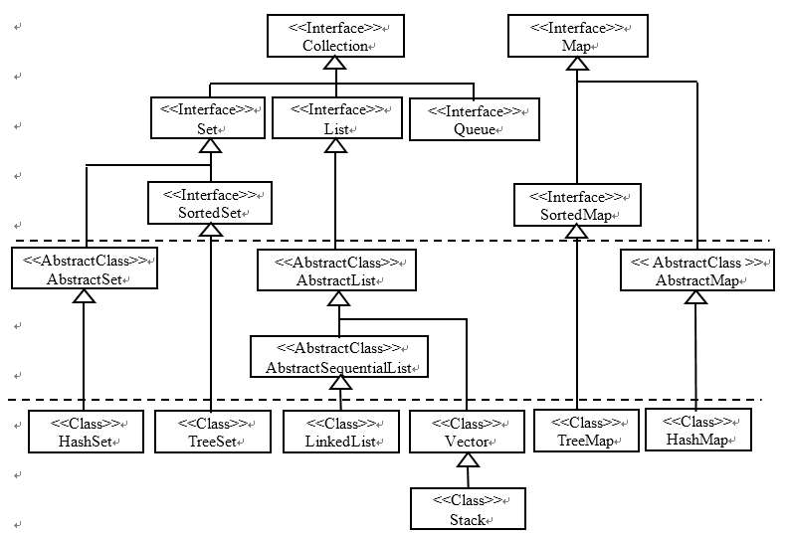
12.3.1 主要接口简介（续）
Collection接口和Map接口可以分别派生出一些常用数据结构的接口、抽象类和类，构成Java的数据结构框架。

Slide 35
知识链接
链12.4 Java数据结构
数据的逻辑结构、数据的物理结构

Slide 36
第12.4课 Collection接口及其子接口

Slide 37
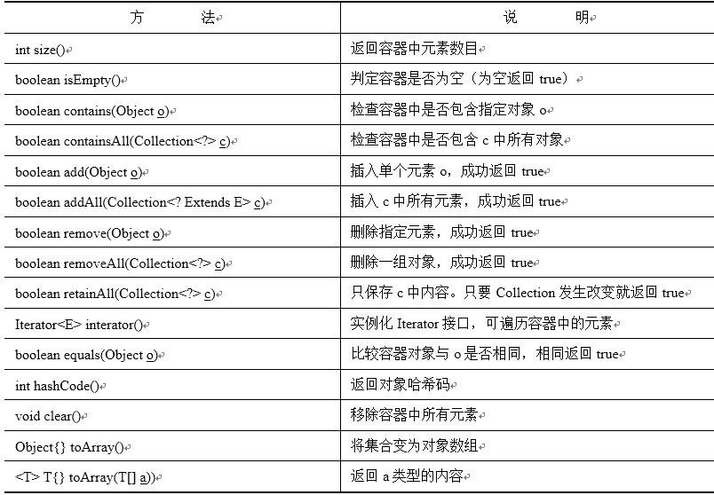
12.4.1 Collection接口
Collection接口的定义为：
Collection接口方法说明
public interface Collection<E> extends Iterable<E>
注意：Collection提供了数据聚集的最大框架，但是它太抽象，用它装载数据意义不太明确。所以，在一般情况下，人们更偏向使用其子类，如List接口、Set接口、SortedSet接口、ArrayList接口、LinkedList接口、Queue接口等。

Slide 38
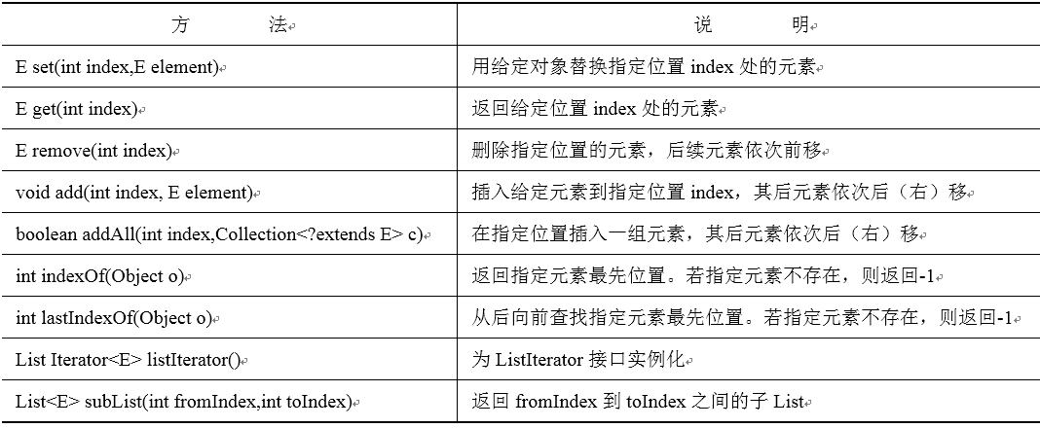
12.4.2 List集合
List集合为列表类型，列表的主要特征是以线性方式存储对象。List集合包括List接口以及List接口的所有实现类。
1. List接口的定义与扩展方法
public interface List<E> extends Collection<E>

Slide 39
12.4.2 List集合（续）
2. List的实现
List实现有通用和专用实现。通用实现有两个：ArrayList和LinkedList。专用实现有一个：CopyOnWriteArrayList。下面仅介绍两个通用实现。
（1）ArrayList——List的数组实现，ArrayList在前面已经介绍。
（2）LinkedList——List的链表实现。

Slide 40
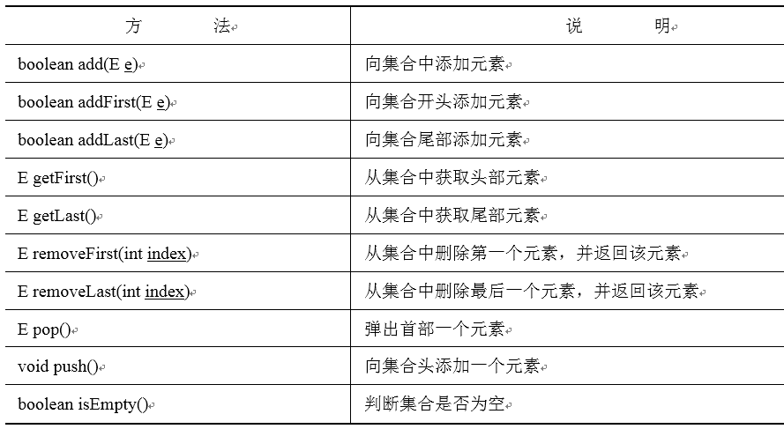
12.4.2 List集合（续）
3. LinkedList类
1）LinkedList类的常用方法

Slide 41
12.4.2 List集合（续）
2）用LinkedList实现堆栈
栈（Stack）是一种特殊的线性表，是一种后进先出（last-in first-out，LIFO）的数据结构。
【代码12-10】用LinkedList实现堆栈示例。

Slide 42
12.4.2 List集合（续）
1 import java.util.*;
2
3 public class StackDemo {
4 /** 创建一个链表 */
5 private LinkedList<Integer> list = new LinkedList<>();
6
7 /** 主方法 */
8 public static void main(String[] args) {
9 StackDemo stack = new StackDemo();
10 int i;
11 for (i = 0; i < 6; i += 2) {
12 // 压栈
13 stack.push(i);
14 // 显示栈顶元素
15 System.out.print(stack.getTop() + ",");
16 }
17 // 空一行
18 System.out.println();
19 for (; i > 0; i -= 2) {
20 // 弹出并显示栈顶元素
21 System.out.print(stack.pop() + ",");
22 }
23 }
24

Slide 43

12.4.2 List集合（续）
25 /** 压栈方法 */
26 public void push(Integer v) {
27 list.addFirst(v);
28 }
29
30 /** 读栈顶元素 */
31 public Integer getTop() {
32 return list.getFirst();
33 }
34
35 /** 弹出方法 */
36 public Integer pop() {
37 return list.removeFirst();
38 }
39 }

Slide 44
12.4.2 List集合（续）
3）用LinkedList实现队列
队列是一种先进先出（first in first out，FIFO）的数据结构。
【代码12-11】 用LinkedList实现队列示例。

Slide 45
12.4.2 List集合（续）
1 import java.util.*;
2
3 public class QueueDemo {
4 /** 创建一个链表 */
5 private LinkedList<Integer> list = new LinkedList<>();
6
7 /** 主方法 */
8 public static void main(String[] args) {
9 QueueDemo queue = new QueueDemo();
10 for (int i = 0; i < 6; i += 2) {
11 // 入队
12 queue.enQue(i);
13 }
14 while (!queue.isEmpty()) {
15 // 显示队首元素
16 System.out.print("队首元素是：" + queue.getHead() + ",");
17 // 显示队首元素
18 System.out.print("队尾元素是：" + queue.getTail() + ",");
19 // 显示队首元素并移除
20 System.out.println("出队元素是：" + queue.deQue());
21 }
22 System.out.println("这个队列空");
23 }
24

Slide 46
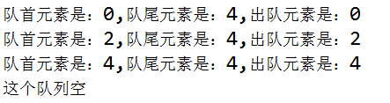
12.4.2 List集合（续）
25 /** 入队方法 */
26 public void enQue(Integer v) {
27 list.addFirst(v);
28 }
29
30 /** 出队方法 */
31 public Integer deQue() {
32 return list.removeLast();
33 }
34
35 /** 读队头元素 */
36 public Object getHead() {
37 return list.getLast();
38 }
39
40 /** 读队尾元素 */
41 public Object getTail() {
42 return list.getFirst();
43 }
44
45 /** 判断链表是否为空 */
46 public boolean isEmpty() {
47 return list.isEmpty();
48 }
49 }

Slide 47
12.4.3 Set集合
Set集合不允许包含相同的元素。Set集合包括Set接口以及Set接口的所有实现类。因为Set接口实现了Collection接口，所以Set接口拥有Collection接口提供的所有常用方法。
1. Set及其实现
Set是Collection的子接口，其定义如下：
Set实现有通用实现和专用实现。通用实现有3个。
（1）HashSet：采用散列存储非重复元素，是无序的。
（2）TreeSet：对输入数据进行有序排列。
（3）LinkedHashSet：具有可预知的迭代顺序，并且是用链表实现的。
专用实现有下面两个。
（1）EnumSet：用于枚举类型的高性能Set实现。
（2）CopyOnWriteArraySet：通过复制数组支持实现。
public interface Set<E> extends Collection<E>

Slide 48

12.4.3 Set集合（续）
2. HashSet类
【代码12-12】 HashSet应用示例。
说明：
（1）重复元素只能添加一个。
（2）HashSet是无顺序的：输出不是按照输入顺序，也不是按照大小顺序。
1 import java.util.HashSet;
2 import java.util.Set;
3
4 public class HashSetDemo {
5 /** 主方法 */
6 public static void main(String[] args) {
7 Set<String> aSet = new HashSet<String>();
8 // 添加元素
9 aSet.add("A");
10 aSet.add("B");
11 aSet.add("B");
12 aSet.add("B");
13 aSet.add("C");
14 aSet.add("C");
15 aSet.add("E");
16 aSet.add("D");
17 // 输出对象集合，调用toString()
18 System.out.println(aSet);
19 }
20 }
竟然是有序的（没有按插入顺序输出）？
原因：
（1）HashSet底层使用HashMap来实现的，set的元素存放在map的key上面。
（2）JDK8版java.util.HashMap内的hash算法混淆程度低；在[0, 2^32-1]范围内经过HashMap.hash()之后还是得到自己。也就是后插入"D" 实际hash之后会排在"E"之前的。

Slide 49

12.4.3 Set集合（续）
3. TreeSet类
【代码12-13】 TreeSet应用示例。
1 import java.util.TreeSet;
2 import java.util.Set;
3
4 public class TreeSetDemo {
5 /** 主方法 */
6 public static void main(String[] args) {
7 Set<String> aSet = new TreeSet<String>();
8 // 添加元素
9 aSet.add("E");
10 aSet.add("A");
11 aSet.add("B");
12 aSet.add("B");
13 aSet.add("C");
14 aSet.add("C");
15 aSet.add("D");
16 aSet.add("F");
17 // 输出对象集合，调用toString()
18 System.out.println(aSet);
19 }
20 }
说明：
（1）重复元素只能添加一个。
（2）TreeSet是有顺序的：输出虽不是按照输入顺序，但是按照大小顺序。

Slide 50
第12.5课 聚集的标准输出

Slide 51
12.5.1 Iterator接口
Java数据结构也可以看成是Java提供的一些数据容器（container）对象。为了能提供在各种容器对象中访问各个元素，而又不暴露该对象的内部细节，Java提供了迭代器（Iterator）接口。
在Iterator接口中定义了三个方法：
• hasNext()：是否还有下一个元素。
• next()：返回当前元素。
• remove()：删除当前元素。
【代码12-14】将代码12-12改用迭代器输出。

Slide 52
12.5.1 Iterator接口(续)
1 import java.util.HashSet;
2 import java.util.Set;
3 import java.util.Iterator;
4
5 public class IteratorDemo {
6 /** 主方法 */
7 public static void main(String[] args) {
8 Set<String> aSet = new HashSet<String>();
9 // 添加元素
10 aSet.add("A");
11 aSet.add("B");
12 aSet.add("B");
13 aSet.add("B");
14 aSet.add("C");
15 aSet.add("C");
16 aSet.add("D");
17 aSet.add("E");
18
19 Iterator<String> iter = aSet.iterator();
20 while (iter.hasNext()) {
21 // 用迭代器输出对象集合
22 System.out.print(iter.next() + ",");
23 }
24 }
25 }

Slide 53
12.5.2 foreach
foreach的一般格式为：
【代码12-15】 将代码12-12改用foreach输出。
for(类 元素名 ：聚集名){ … }

Slide 54
12.5.2 foreach（续）
1 import java.util.HashSet;
2 import java.util.Set;
3
4 public class IteratorDemo {
5 /** 主方法 */
6 public static void main(String[] args) {
7 Set<String> aSet = new HashSet<String>();
8 // 添加元素
9 aSet.add("A");
10 aSet.add("B");
11 aSet.add("B");
12 aSet.add("B");
13 aSet.add("C");
14 aSet.add("C");
15 aSet.add("D");
16 aSet.add("E");
17 // 用foreach输出对象集合
18 for (String str : aSet) {
19 System.out.print(str + ",");
20 }
21 }
22 }

Slide 55
第12.6课 Map接口类及其应用

Slide 56
12.6.1 Map接口的定义与方法
Map用于保存具有映射关系的数据，Map里保存着两组数据：key和value，它们都可以使任何引用类型的数据，但key不能重复。所以通过指定的key就可以取出对应的value。
Map 没有继承 Collection 接口，Map是一个具有双泛型定义的接口。其定义如下：
public interface Map<K,V>

Slide 57
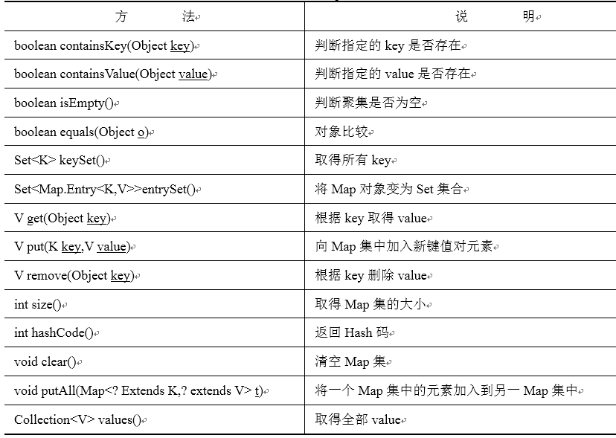
12.6.1 Map接口的定义与方法（续）
Map接口定义了大量方法。

Slide 58
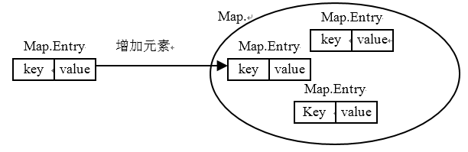
12.6.2 Map.Entry接口
Map.Entry是内部定义的一个专门用于保存key-value内容的接口。其定义如下：
Map.Entry职责的示意图
由于这个接口是使用static声明为了内部接口，所以可以通过“外部类.内部类”的形式直接调用。
public static interface Map.Entry<K,V>

Slide 59
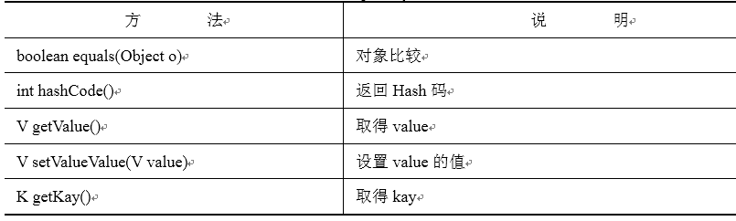
12.6.2 Map.Entry接口（续）
Map.Entry定义的主要方法。

Slide 60
12.6.3 HashMap类
HashMap类和TreeMap类是Map实现类中最常使用的两个。
它们的区别在于在HashMap中存放的对象是无序的，在TreeMap中存放的对象是按key排序的。
由HashMap类实现的Map集合，允许以null作为键对象，但是因为键对象不可以重复，所以这样的键对象只能有一个。
【代码12-16】 HashMap类的应用示例。

Slide 61
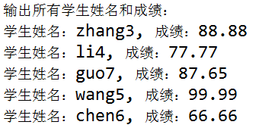
12.6.3 HashMap类（续）
1 import java.util.HashMap;
2 import java.util.Map;
3
4 public class HashMapDemo {
5 /** 主方法 */
6 public static void main(String[] args) {
7 // 类型参数是key-value对
8 Map<String, Float> studPoint = null;
9 studPoint = new HashMap<String, Float>();
10
11 studPoint.put("zhang3", 88.88f);
12 studPoint.put("li4", 77.77f);
13 studPoint.put("wang5", 99.99f);
14 studPoint.put("chen6", 66.66f);
15 studPoint.put("guo7", 87.65f);
16
17 System.out.println("输出所有学生姓名和成绩：");
18 // 通过Map.entrySet遍历key和value，推荐此方式，尤其是Map容量大时
19 for (Map.Entry<String, Float> entry : studPoint.entrySet()) {
20 System.out.println("学生姓名：" + entry.getKey() + ", 成绩：" + entry.getValue());
21 }
22 }
23 }

Slide 62
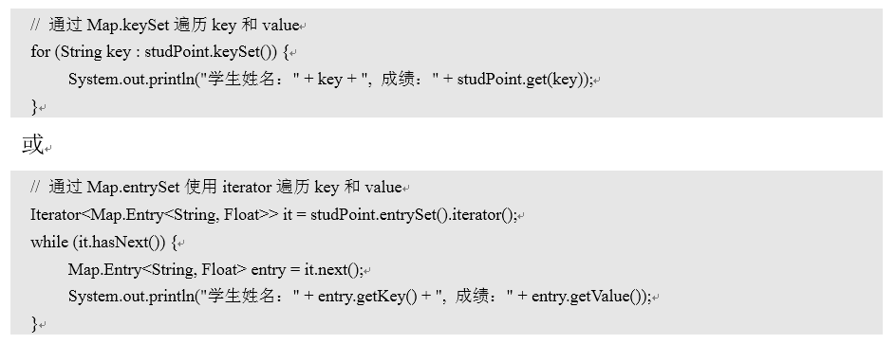
12.6.3 HashMap类（续）
说明：
（1）从输出结果看，既没有按照输入顺序排列，也没有按照姓名的字母顺序排序。
（2）遍历Map的其他方法还有：

Slide 63
12.6.4 TreeMap类
由TreeMap类实现的Map集合，不允许键对象为null，因为集合中的映射关系是根据键对象按照一定顺序排列的。
【代码12-17】 TreeMap类的应用示例。
1 import java.util.Map;
2 import java.util.Set;
3 import java.util.Iterator;
4 import java.util.TreeMap;
5
6 public class TreeMapDemo {
7 /** 主方法 */
8 public static void main(String[] args) {
9 // 类型参数是key-value对
10 Map<String, Float> studPoint = null;
11 studPoint = new TreeMap<String, Float>();
12
13 studPoint.put("zhang3", 88.88f);
14 studPoint.put("li4", 77.77f);
15 studPoint.put("wang5", 99.99f);
16 studPoint.put("chen6", 66.66f);
17 studPoint.put("guo7", 87.65f);
18

Slide 64
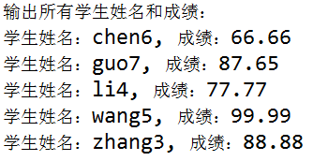
12.6.4 TreeMap类(续)
19 // 使用方法Set<K> keySet()
20 Set<String> keys = studPoint.keySet();
21 Iterator<String> iter = keys.iterator();
22 System.out.println("输出所有学生姓名和成绩：");
23 while (iter.hasNext()) {
24 String str = iter.next();
25 System.out.println("学生姓名：" + str + ", 成绩：" + studPoint.get(str));
26 }
27 }
28 }
说明：从输出结果看，是按照姓名的字母顺序排序的。

Slide 65
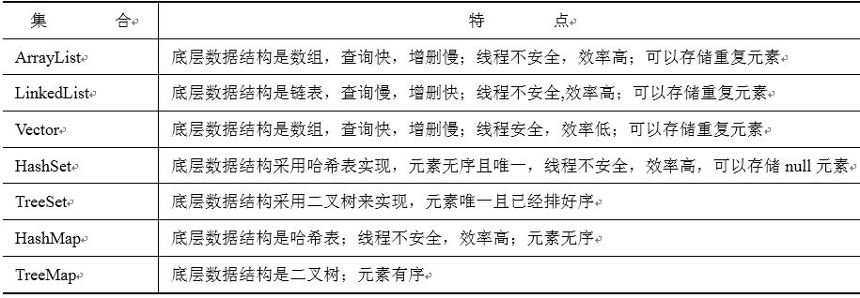
第12.7 课 小结
Java泛型（generics）是JDK 5中引入的一个新特性，泛型提供了编译时类型安全监测机制，该机制允许程序员在编译时监测非法的类型。泛型的本质是参数化类型，也就是所操作的数据类型被指定为一个参数。使用泛型时，在实际使用之前类型就已经确定了，不需要强制类型转换，使代码具有更好的安全性和可读性。泛型被广泛应用于集合中。
Java的集合机制，本质上是一个数据容器。Java 集合框架提供了一套性能优良，使用方便的接口和类，java集合框架位于java.util包中，所以当使用集合框架的时候需要进行导包。
Java常用集合的特点如表所示。

